Slide 1
ПРОФИЛАКТИКА буллингА в школе.
Подготовила
педагог-психолог Алиева Н.С.

Slide 2
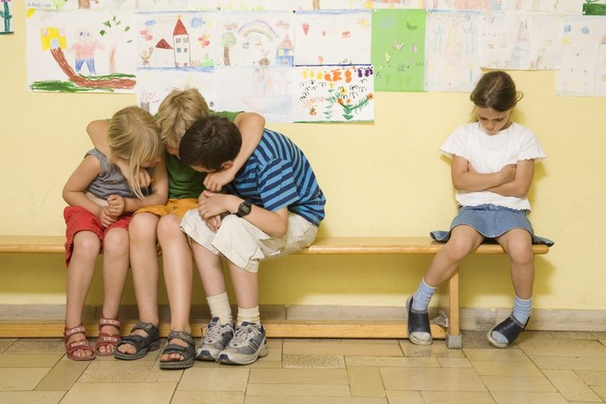
Буллинг - намеренное преследование жертвы, одного из членов коллектива другими. Понятие образовано от английского слова «bullying», в переводе «травля».

Slide 3
Школьное насилие
это вид насилия,
при котором
имеет место
применение физического или психологического воздействия
детьми или учителями
по отношению к ученикам, а в последнее время достаточно часто учениками по отношению к учителю.

Slide 4
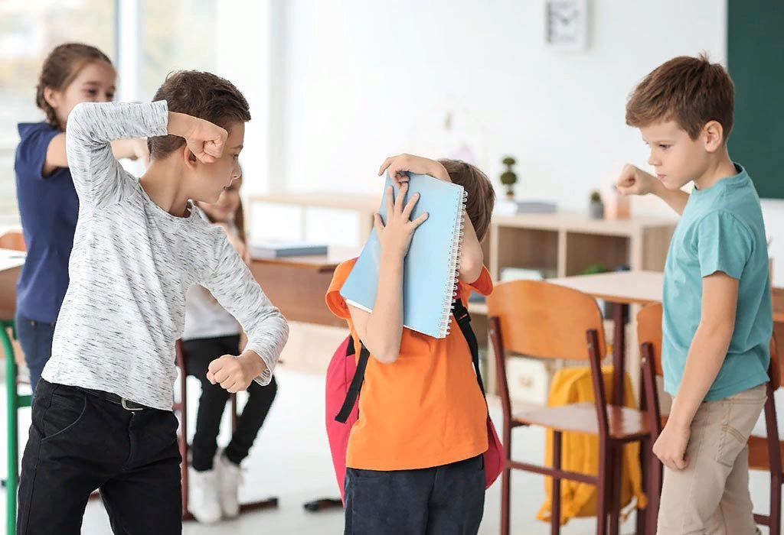
Инициаторы травли - буллеры
Буллеры - выступают один - два ребенка, их цель самоутвердиться, обрести авторитет в коллективе, они стремятся к вниманию, желают занять роль лидера класса.

Slide 5
Школьный буллинг можно разделить на две основные формы:
1. Физический школьный буллинг - умышленные толчки, удары, пинки, побои, нанесение иных телесных повреждений и др.;
2. Психологический школьный буллинг - насилие, связанное с действием на психику, наносящее психологическую травму путём словесных оскорблений или угроз, преследование, запугивание, которыми умышленно причиняется эмоциональная неуверенность. К этой форме можно отнести:
вербальный буллинг, где орудием служит голос (обидное имя, с которым постоянно обращаются к жертве, обзывания, дразнение, распространение обидных слухов и т.д.);
обидные жесты или действия;
запугивание (использование агрессивного языка тела и интонаций голоса для того, чтобы заставить жертву совершать или не совершать что-либо);
изоляция (жертва умышленно изолируется, выгоняется или игнорируется частью учеников или всем классом);
вымогательство (денег, еды, иных вещей, принуждение что-либо украсть);
повреждение и иные действия с имуществом (воровство, грабёж, прятанье личных вещей жертвы);

Slide 6
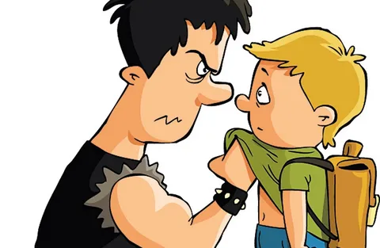
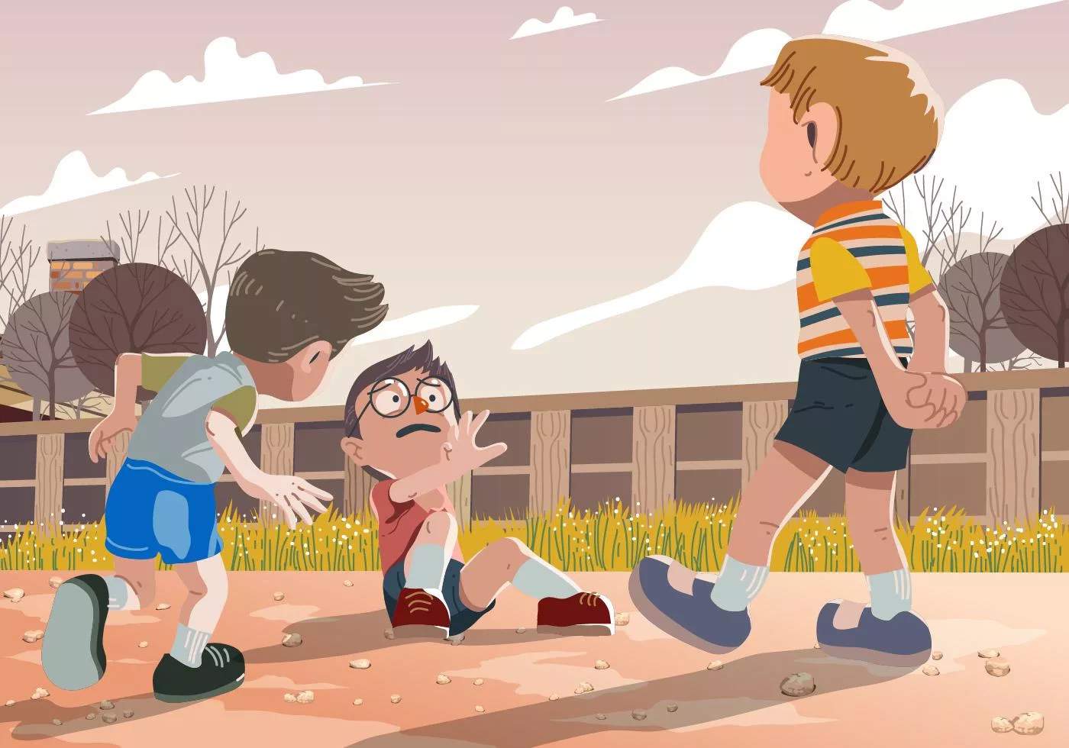
Виды буллинга:
Физическая агрессия
Словесный буллинг
Запугивание
Изоляция
Вымогательство
Повреждение имущества

Slide 7
Психология участников буллинга: зачинщики, преследователи, жертвы и наблюдатели.

Slide 8
Зачинщики: Что же это за дети?
Это дети, уверенные в том, что «господствуя» и подчиняя, гораздо легче будет добиться своих целей;
Не умеющие сочувствовать своим жертвам;
Физически сильные мальчики;
Легко возбудимые и очень импульсивные, с агрессивным поведением.
Желающими быть в центре внимания;
Уверенные в своём превосходстве над жертвой;
С высоким уровнем притязаний;
Мечтающие быть лидерами в классе;
Агрессивные дети, «нуждающиеся» для своего самоутверждения в жертве;
Дети не признающие компромиссы;
Со слабым самоконтролем;
Интуитивно чувствующие, какие одноклассники не будут оказывать им сопротивление.

Slide 9
Формы школьного буллинга
Ученик (Агрессор) – Ученик (Жертва)
Взрослый (Агрессор) – Ученик (Жертва)
Ученик (Агрессор)
– Взрослый (Жертва)

Slide 10
Типичные черты обучающихся, склонных становиться були (агрессор)
испытывают сильную потребность господствовать - импульсивны и легко приходят в ярость;
часто вызывающе и агрессивно ведут себя по отношению к взрослым, включая родителей и учителей;
не испытывают сочувствия к своим жертвам;
они обычно физически сильнее других мальчиков;
дети, воспитывающиеся в семьях с авторитарным, жестким воспитанием;
дети, воспитывающиеся в семьях с низким уровнем эмоционального тепла и поддержки.

Slide 11
Преследователи
Во-первых, большинство ребят подчиняются так называемому стадному чувству: «Все пошли, и я пошел, все толкали, и я толкнул». Ребенок не задумывается над происходящим, он просто участвует в общем веселье. Ему в голову не приходит, что чувствует в этот момент жертва, как ей больно, обидно и страшно.
Во-вторых, некоторые делают это в надежде заслужить расположение лидера класса.
В-третьих, кое-кто принимает участие в травле от скуки, ради развлечения (они с тем же восторгом будут пинать мяч или играть в салки).
В-четвертых, часть детей активно травят изгоя из страха оказаться в таком же положении или просто не решаются пойти против большинства.

Slide 12
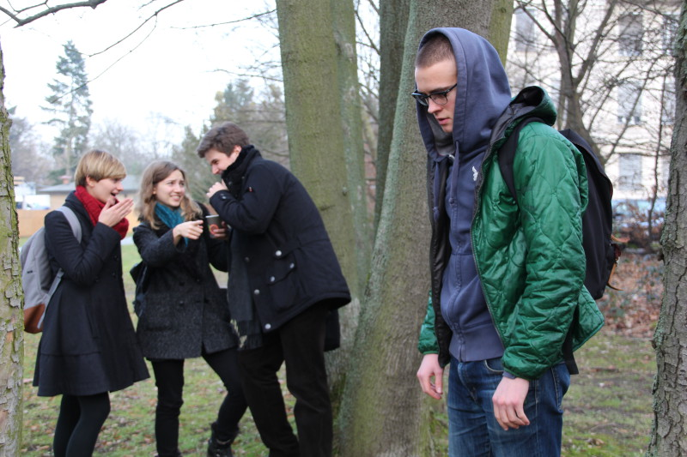
Подростки – самое точное из « социальных зеркал», и их социально нездоровое поведение отражает болезни семьи и общества. Однако известно, что большинство болезней легче предупредить, чем вылечить.

Slide 13
Инициаторами травли могут стать:
активные, общительные дети, претендующие на роль лидера в классе;
агрессивные дети, нашедшие для самоутверждения безответную жертву;
дети, стремящиеся любой ценой быть в центре внимания;
дети, привыкшие относиться к окружающим с чувством превосходства, делящие всех на «своих» и «чужих» (подобный шовинизм или снобизм является результатом соответ­ствующего семейного воспитания);
эгоцентрики, не умеющие сочувствовать окружающим, ставить себя на место других;
максималисты, не желающие идти на компромиссы дети (особенно в подростковом возрасте).

Slide 14
Можно выделить следующие психологические характеристики детей, становящихся преследователями:
Несамостоятельны, легко поддаются влиянию окружающих, безынициативны.
Конформисты, всегда стремятся следовать правилам, неким стандартам (очень прилежны и законопослушны во всем, что касается школьных правил).
Не склонны признавать свою ответственность за происходящее (чаще всего считают виноватыми других).
Часто подвержены жесткому контролю со стороны старших (их родители очень требовательны, склонны применять физические наказания).
Эгоцентричны, не умеют ставить себя на место другого. Не склонны задумываться о последствиях своего поведения (в беседах часто говорят: «Я и не подумал об этом»).
Неуверенны в себе, очень дорожат «дружбой», оказанным доверием со стороны лидеров класса (в социометрических исследованиях получают наименьшее количество выборов, нет взаимных выборов ни с кем из класса).
Трусливы и озлоблены.

Slide 15
Жертвы буллинга
Жертвами буллинга, как правило, но не всегда, становятся дети чувствительные и не способные постоять за себя. Не те дети, которым не свойственно агрессивное поведение, как часто думают, а дети, которые лишены настойчивости, не умеют демонстрировать уверенность и отстаивать ее.
Самая вероятная жертва – ученик, который старается сделать вид, что его не задевает оскорбление или жестокая шутка, но лицо выдает его (оно краснеет или становится очень напряженным, на глазах могут появиться слезы).
Дети, которые не могут спрятать своей незащищенности, могут спровоцировать повторение инцидента со стороны агрессора.

Slide 16
Жертвами буллинга могут стать дети, которые:
имеют негативный опыт жизни;
из социально – неблагополучных семей;
испытывают физическое насилие дома;
страдают комплексом неполноценности;
не верят в защиту их педагогами;
предпочитают умалчивать о насилии и травле;
не считают себя значимой частью своего коллектива;
верят, что заслуживают роли жертвы и пассивно ожидают издевательств.

Slide 17
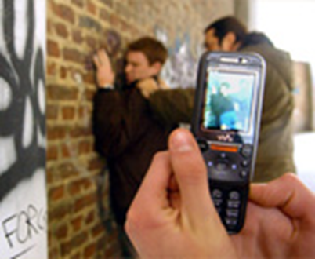
В школьной ситуации буллинга основная масса детей – наблюдатели.
И они также нуждаются в серьезной помощи для осмысления полученного опыта.
Все зрители, очевидцы буллинга, будь то учащиеся, учителя, технический персонал или «чужие родители», даже если они не вмешиваются и не реагируют, конечно, испытывают большое психологическое давление.
Очевидцы буллинга часто испытывают страх в школе, а также чувство, характерное для травматиков – беспомощность перед лицом насилия. Даже если оно направлено не на них непосредственно. Они даже могут испытывать чувство вины из-за того, что не вступились или, в некоторых случаях, из-за то, что они присоединились к буллингу.
Все это может постепенно изменить школьные отношения и нормы, сделать их циничными и безжалостными по отношению к жертвам. Эти последствия для зрителей-очевидцев делают процесс противостояния буллингу в школе очень сильно осложненным.

Slide 18
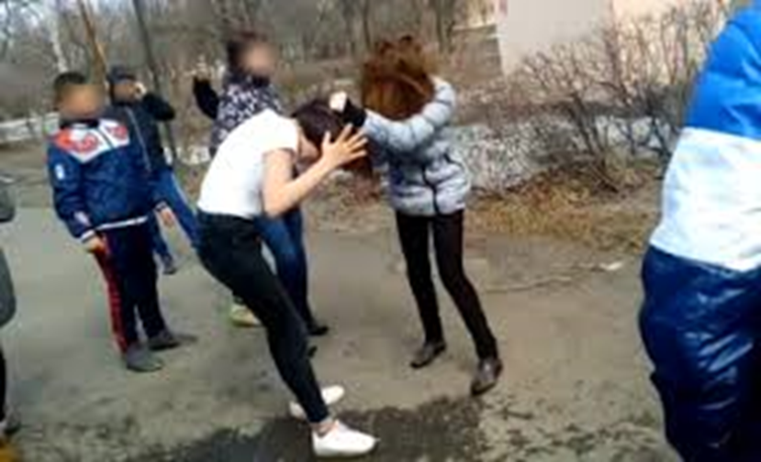
Применение психологического и физического насилия над детьми также уголовно наказуемо, как и над взрослыми. Синяки и ссадины можно зафиксировать в больнице, где их происхождение записывается со слов ребенка. Больница обязана передать информацию в полицию, а полиция — отреагировать.
Так же необходимо помнить, что уголовная ответственность наступает с 14 лет.

Slide 19
Ответственность Абьюзер – человек, который совершает насилие, манипулирует жертвой и принуждает ее к каким-либо реакциям и действиям вопреки собственным желаниям
Абьюзеру 14 лет
Наступает личная ответственность по некоторым статьям пункта уголовного кодекса:
УК РФ Статья 111 Умышленное причинение тяжелого вреда здоровью (сюда относится психическое расстройство)
УК РФ Статья 112 Умышленное причинение вреда здоровью средней тяжести
УК РФ Статья 158 Разбой
УК РФ Статья 161 Кража
УК РФ Статья 162 Разбой
УК РФ Статья 163 Вымогательство
УК РФ Статья 167 часть 2 Умышленное уничтожение/повреждение имущества при отягчающих обстоятельствах
УК РФ Статья 213 часть 2 Хулиганство при отягчающих обстоятельствах
УК РФ Статья 214 Вандализм

Slide 20
С 16 лет ответственность наступает в полной мере
УК РФ Статья 110 Доведение до самоубийства или до покушения на самоубийство путем угроз. Жестокого обращения или систематического унижения человеческого достоинства потерпевшего.
УК РФ Статья 110.1 Склонение к совершению самоубийства путем уговоров, предложений, подкупа или обмана или иным способом при отсутствии признаков доведения до самоубийства.
УК РФ Статья 128.1 Клевета, т.е. распространение заведомо ложных сведений, порочащих честь и достоинство другого лица или подрывающих его репутацию.
УК РФ Статья 282 Возбуждение ненависти или вражды, а равно и унижение человеческого достоинства.
УК РФ Статья 116 Побои или иные насильственные действия причинившие физическую боль, но не повлекшие последствий, указанных в статье 115 настоящего Кодекса, совершенные из хулиганских побуждений, а равно по мотивам политической, идеологической, расовой, национальной, или религиозной ненависти.
УК РФ Статья 20. Мелкое хулиганство, т.е. нарушение общественного порядка, выражающее явное неуважение к обществу, сопровождающееся нецензурной бранью в общественных местах, оскорбительным приставанием к гражданам, а равно уничтожение или повреждение чужого имущества.
УК РФ Статья 117 Истязание. Причинение физических или психических страданий.

Slide 21
Профилактика буллинга
Пресекать с самого первого дня любые насмешки над
неудачами одноклассников.
Насмешникам необходимо строго делать замечание.
Если по каким-то причинам репутация ребенка испорчена, нужно дать ему возможность показать себя в выгодном свете.
Помогают объединить класс совместные мероприятия, поездки, выпуски стенгазет.
Дать возможность наиболее активным детям проявить себя за счет своих способностей, а не за счет унижения других детей.
Избегать высмеивания и сравнивания других ребят на уроках. Оценки за контрольные не объявлять публично. Разбор ошибок необходимо делать, не вызывая тех, кто их допустил или индивидуально.
Развивать коммуникативные навыки, эмпатию, сочувствие, сострадание.
Осуществлять наблюдение и при необходимости коррекционную работу с детьми, склонными к насилию.
Создать линию доверия на базе школы или комитет по предотвращению буллинга).

Slide 23
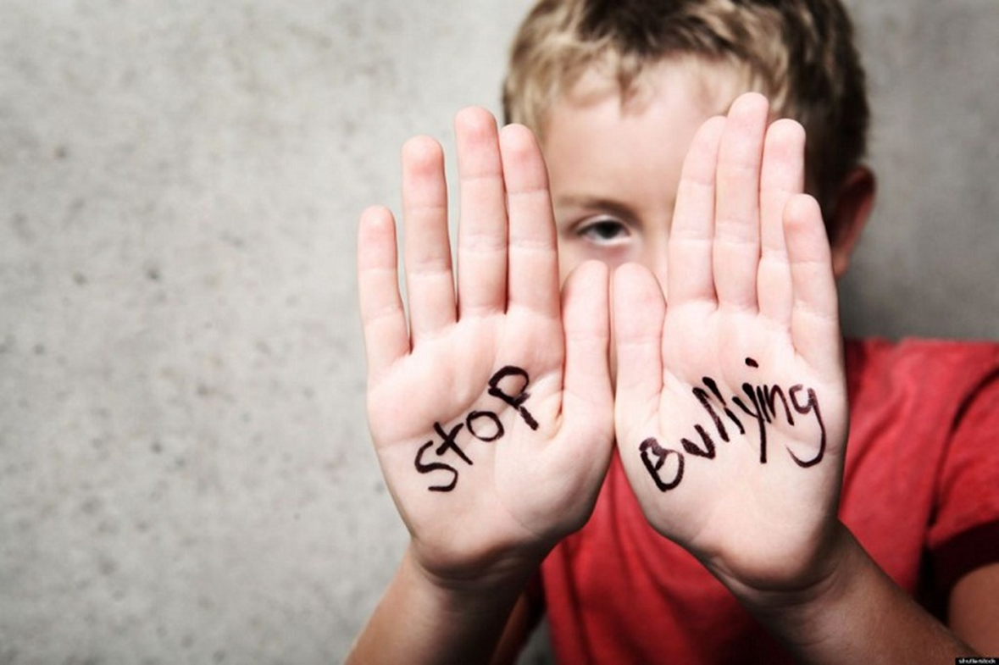
Спасибо за внимание!
Разрешение проблемы буллинга в наших руках. Удачи НАМ!!!

